Slide 1
農地中間管理事業
（農地集積バンク）
大河原町

Slide 2
目 次
１．農林センサスからみた農業経営の推移について
２．今何故、中間管理事業が必要か
３．農地中間管理事業とは
４．事業の仕組み
５．県内の取組み状況
６．取組事例

Slide 3
１．農林センサスからみた農業経営の推移について
１）組織形態別経営体
２）専業・兼業別農家数

Slide 4
3）経営耕地面積規模別農家数

Slide 5
4）借入耕地のある経営体数と借入耕地面積
5）水稲作受託作業種類別経営体数と受託面積
年度 | 全 作 業 |  | 部分作業 |  | 部分作業 |  | 部分作業 |  | 部分作業 |  | 部分作業 |  | 部分作業 |  | 部分作業 | 計
 |  |  | 育 苗 |  | 耕起・代かき |  | 田 植 |  | 防 除 |  | 稲刈り・脱穀 |  | 乾燥・調製 |  | 実経営体数
 | 経営体数 | 面 積（ha） | 経営体数 | 面 積（ha） | 経営体数 | 面 積（ha） | 経営体数 | 面 積（ha） | 経営体数 | 面 積（ha） | 経営体数 | 面 積（ha） | 経営体数 | 面 積（ha） |  | 実経営体数 | 面 積
2010 | 5 | 6 | 10 | 11 | 13 | 8 | 12 | 9 | 2 | 7 | 24 | 47 | 31 | 56 | 36 | 39 | 145
2015 | 7 | 23 | 9 | 10 | 15 | 10 | 16 | 11 | 3 | 3 | 30 | 36 | 28 | 34 | 34 | 35 | 127

Slide 6
＊販売農家・・・・・・経営耕地面積30ａ以上または農産物販売金額が年間50万円以上の農家
＊自給的農家・・・・・経営耕地面積30ａ未満かつ農産物販売金額が年間50万円未満の農家
＊土地持ち非農家・・・農家以外で耕地及び耕作放棄地を5ａ以上所有している世帯
6）総農家数及び土地持ち非農家数

Slide 7
◯ あなたの地域で、次のような
課題を抱えていませんか？
・リタイアする農家の増加や、農業者の高齢化が進んでおり、将来の担い手はとても少ない。
・ 耕作放棄地が増えてきている。
・このままでは、地域農業の将来は大変なことになる。
◯ また、あなた自身の経営を
今後どうしていくおつもりですか？
・ 農地を貸したいが、貸す相手がみつからない。
・後継者の見込みがないので、自分で耕作できるうちは農業をやるが、その後のことは考えていない。
・ 農地の受け手となり、規模を拡大したいが、なかなかうまくいかない。
・分散している農地をまとめたいが、なかなかうまくいかない。

Slide 8
◯ 皆さんと同じように
「人と農地の問題」を抱えた地域の中には、
その解決への取組を進めた地域が
全国各地で着実に増えてきています。
◯ そのような地域がたどったステップは、
一つ目、危機感の共有
二つ目、徹底した地域の話合い
三つ目、農地中間管理機構の活用です。
◯ 三つのステップは、先進的な地域だけが取り組める特別な手法では
ありません。
地域の皆さんで手を取りあえば歩んでいける取組です。

Slide 9
一つ目、危機感の共有です
○ 解決を進めた地域でも、次のような状態から始まりました。
（１） 地域農業の将来は不安。
・高齢者が多く若手農業者がほとんどいない
・農地を安心して任せられる担い手がとても少ない
・耕作放棄地が増えてきている
（２） 一方で、自身の農業経営について、具体的な考えは固まっていない。
・高齢であり近いうちに農業から引退すると思うが、その後のことは考えていない
・耕作放棄地があるが、その解消までなかなか手が回らない
（３） いわば、総論と各論がミスマッチを起こしています。
○ このままでは地域の人と農地の問題解決は進みません。
地域農業の将来への危機感を地元の皆さんで共有し、行動を起こすこと、それこそが 解決への第一歩です。
○ しかも、平成29年度から、遊休農地を放置していると、固定資産税が 重くなります。逆に農地中間管理機構に貸すと従来より軽くなります。

Slide 10
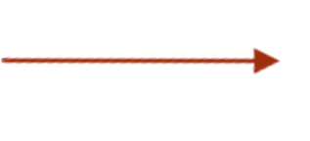

二つ目、徹底した地域の話合いです
そして、その成果をまとめるのが「人・農地プラン」です
○ 「話合い」の始め方
（１） 担い手である農業法人・認定農業者・新規就農者等、
農地の貸し手である土地持ち非農家・高齢農家等を含め、多くの方に参加してもらいましょう。
市町村や農業委員会と連携して始めるとよいでしょう。
（２） 地域の人と農地の問題を解決するための方法について話し合いましょう。
・ 地域の将来の担い手は十分いるか
・ 担い手が十分いない場合、どうやって担い手を確保するか
・ 担い手にどうやって農地利用を集積・集約化していくか
・ リタイアする人は、農地をどうしたらよいか
農地中間管理機構
がお役に立ちます
○ 話合いの成果は、市町村が皆さんと協力して「人・農地プラン」としてまとめます。 それは、具体的な「未来の設計図」です。
○ 「人・農地プラン」は一度作っておしまいではありません。
毎年、人は歳をとります。農地の状況も変わります。
毎年、皆さんで話し合う機会を持ち、ぜひプランをよりよいものに見直しましょう。
○ 農地の貸し借りで担い手に農地利用を集積・集約化する際には、農地中間管理機構の出番です。

Slide 11
三つ目、農地中間管理機構の活用です
○ 機構は「信頼できる農地の中間的受け皿」です。
○ 機構は公的機関だから安心して貸せます。
・賃料は確実に支払われます。
・耕作放棄地になる心配もありません。
・転貸先の農家と個別に交渉する必要はなくなります。
○ 機構はこのようなときに活用できます。
リタイアするので農地を貸したいな！ と思ったら・・・
→ 機構に農地を貸して下さい。お借りした農地は機構が担い手に転貸します。
利用権を交換して分散した農地をまとめたいな！ と思ったら・・・
→ 関係者がそろって機構に農地を貸して下さい。
機構が担い手の使いやすい形にしてまとめて転貸します。

Slide 12
○ 地域ぐるみで機構を活用することで、地域の理想的な農地利用が実現しやすくなります！
◯ 機構を通じた取組を後押しするための支援措置も用意しています。
・農地中間管理機構への出し手に対する機構集積協力金
・ 農地中間管理機構への出し手に対する課税の軽減措置
・ 基盤整備に対する支援
・ 金融支援、農業用機械等の導入支援など
◯ 皆さん、人と農地の問題解決のため、地域で危機感を共有し、
徹底した話合いを行い、地域農業の将来像を描き、
その実現のために
農地中間管理機構を活用しましょう！

Slide 13
２．今何故、農地中間管理事業が必要か？
○これまでは様々な農地集積手法により、一定程度の農地集積は進められてきた。
○農村では、農業従事者の高齢化や後継者不足により長い間県民の食を支えてきた方々が、後に続く方に道を譲ろうとする傾向にある。
○しかし相手がいない等の理由で農地を有効に利用できるか危惧される地域が増えつつある。
○一方で、もっと農地を広げたいという農業経営者がいるが、分散したままでは効率が上がらない等の悩みがある。
○今、農業生産の場である「農地」をうまくリレーすることが早急に必要となっている。
問題解決の一つの方策が
農地中間管理事業（農地集積バンク）

Slide 14

３．農地中間管理事業とは
○平成２６年度開始の新しい事業です。
○農地の所有者（出し手）に協力金があります。（条件あり）
○農地中間管理機構が農地所有者（出し手）と担い手（受け手）の仲介をします。
○利用には事前の登録（受け手）が必要です。
○農業をリタイヤしたい方や経営規模を縮小したい方の農地を、地域の意欲ある農業者等に
貸し、地域の農業を将来共に安定的に発展させるしくみです。

Slide 15
４．農地中間管理事業の仕組み
登録
出し手
機構への貸付け
受け手
（担い手）
農地中間管理機構
（農地集積バンク）
①出し手から農地を借受け
②必要な場合は簡易 な条件整備等を実施
③受け手（認定農業者等）への農地集積に配慮し貸付
機構から借受け
農用地利用集積計画作成
農用地利用配分計画案（市町村作成）
農用地利用配分計画の公告（県）

Slide 16

平成29年度の機構集積協力金
機構への貸付に伴い農業経営をリタイア等する農業経営体へ
① 経営転換協力金
３万円／10a（※1）
（※1）受取額上限は1戸当たり70万円
ただし， 対象農地が２ha以下の 場合
50万円
機構への貸付農地が，担い手の面的集約化につながった場合，農地所有者等へ
② 耕作者集積協力金
1万円／10a
以上の協力金は機構への貸付面積のうち新規集積農地面積を対象に交付します。
（同年度に①と②の両方を申請することはできません）
人・農地プランの作成エリア内の｢地域｣で，まとまって農地を機構に 貸付した｢地域｣へ
③ 地域集積協力金
交付単価は年末に決定（※2）
※2）国からの交付額が確定し，経営転換協力金，耕作者集積協力金を配分した後，単価を算出します。
・新規集積農地面積の交付単価は，新規集積農地面積以外の交付単価よりも高く設定します。
・地域内の農地面積の2割超が機構に貸付され，かつ，１筆以上が新規集積農地であることが必要です。
要件を満たす地域の、機構への貸付面積全てを対象に交付します。

Slide 17
農地中間管理事業事務手続き上の主な留意点
1.農業振興地域内を借り受けます。
2.所有している農地内に遊休農地がないこと。
3.借り受ける農地は登記されている方の名義になります。（登記事項証明書）
4.借り受け期間は10年以上です。
5.機構に貸し付ける前の１年前は自作地であること

Slide 18
５．県内の取組み状況

Slide 20
県内市町村の農地集積状況
＊東北農政局提供
集積率（％）
４０％未満
４０％以上５０％未満
５０％以上６０％未満
６０％以上７０％未満
７０％以上８０％未満
８０％以上

Slide 21
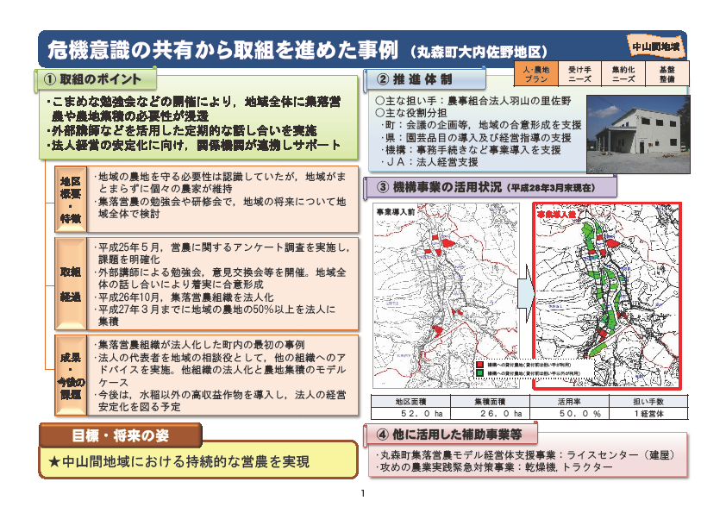
６．取 組 事 例

Slide 22
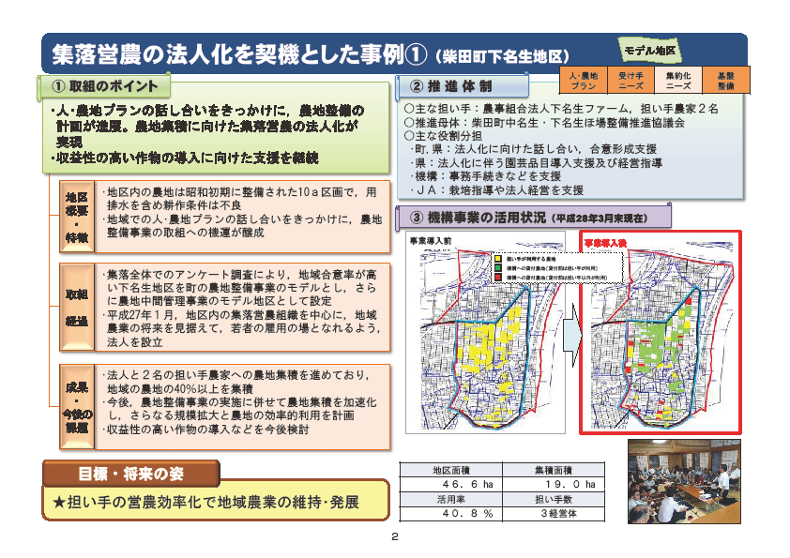

Slide 23

これから５年、ご自身の農地活用方法を、農地中間管理事業を通して考えてみてはどうでしょうか・・・

